Slide 1
GEOGRAFIA STORICA DELL’ODIERNO FRIULI VENEZIA GIULIA LM 641
La costruzione dell’odierno
Friuli Venezia Giulia
A.A. 2021-2022
SERGIO ZILLI

Slide 2
Presentazione n. 14
La regione Friuli Venezia Giulia

Slide 3
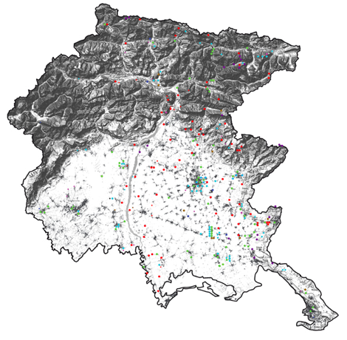
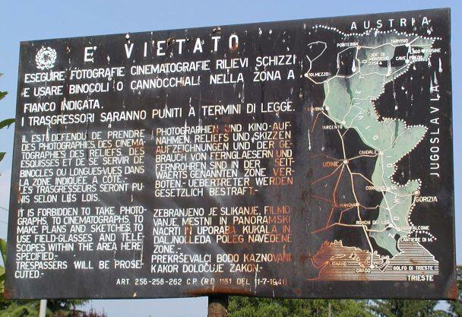
La militarizzazione dello spazio
http://www.primulecaserme.it

Slide 4
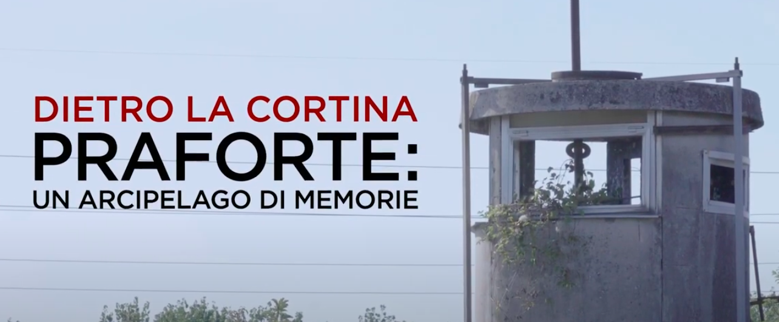
https://www.youtube.com/watch?v=WTz7Wl0vvAM

Slide 5
Gladio – Stay behind
Ottobre 1990 –Andreotti, presidente consiglio, attesta la presenza di una – «struttura di informazione, risposta e salvaguardia». Emerge nelle indagini strategia tensione, attentato Peteano (1972)
Nasce alla fine della guerra, come organizzazione di difesa interna, sulla base della Osoppo
Legami con Ufficio Zone di Confine, dipendente dalla Presidenza del consiglio dei Ministri dal 1944
Sostegno e difesa dell’italianità nei territori dell’Alto Adige e della Venezia Giulia.
Sciolto nel 1954, ma funzioni trasferite a altre strutture, azione ideologica anticomunista con recupero di fascisti, più o meno già strutturati (X MAS)
Stay Behind in Europa
Prevalente in FVG
Elenco 622 membri Gladio diffuso nell’ottobre 1990 http://www.misteriditalia.it/servizisegreti/gladio/elenco/GLADIO(i%20nomidei622).pdf

Slide 6

1968: provincia di Pordenone

Slide 7
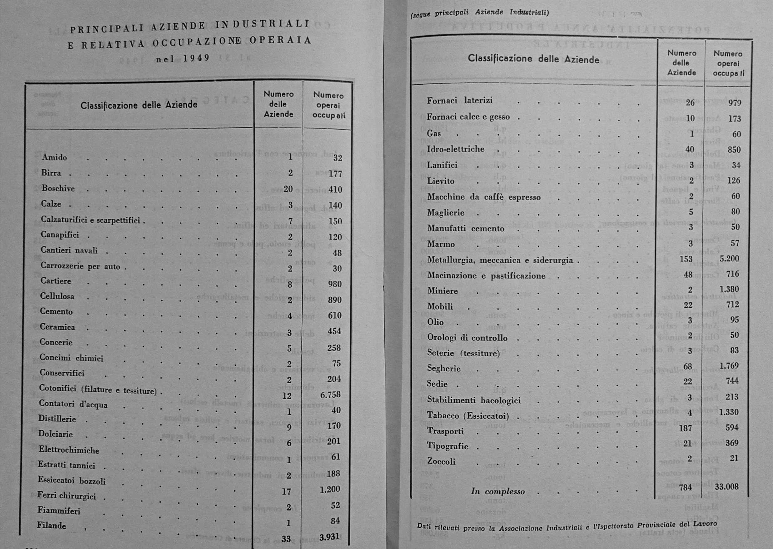
Industrie prov. Udine 1949

Slide 8
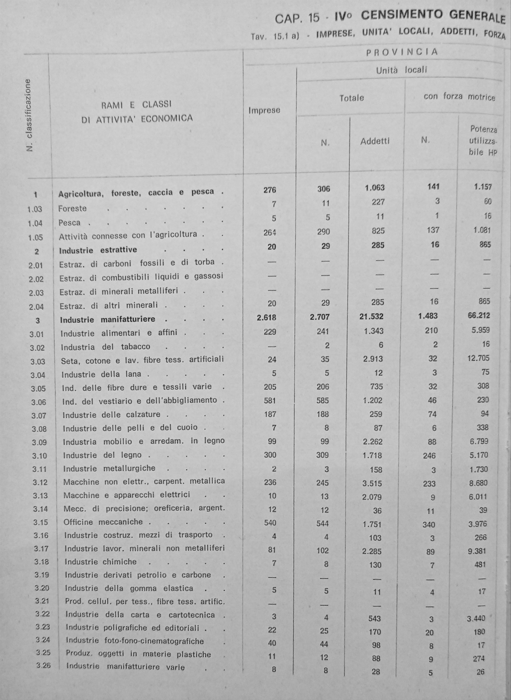
(futura) provincia di Pordenone – 1961

Slide 9
Trattato di Osimo, novembre 1975
LEGGE 14 marzo 1977, n. 73
Ratifica ed esecuzione del trattato tra la Repubblica italiana e la Repubblica socialista federativa di Jugoslavia, con allegati, nonche' dell'accordo tra le stesse Parti, con allegati, dell'atto finale e dello scambio di note, firmati ad Osimo (Ancona) il 10 novembre 1975. (GU Serie Generale n.77 del 21-03-1977 - Suppl. Ordinario)

Slide 10
Terremoti del 6 maggio e
15 settembre 1976

Slide 11
I distretti industriali sono individuati ai sensi dell’ articolo 36 della legge 5 ottobre 1991, n. 317 (Interventi per l’innovazione e lo sviluppo delle piccole imprese)
d.i. della sedia
d.i. del coltello
d.i. del mobile
d.i. del caffè
d.i. dell’agro alimentare di San Daniele
d.i. delle tecnologie digitali
d.i. della componentistica e termoelettromeccanica
d. artigianale pietra piasentina

